Slide 1



Slide 2

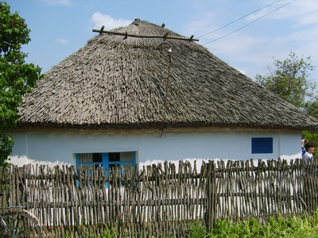
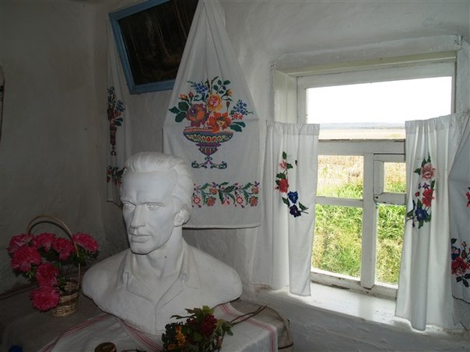

Slide 3
Дитячі роки
Народився 8 січня 1935 року в глухому поселенні Біївці Лубенського району на Полтавщині в сім'ї колгоспників.
“У мене була лиш мати, та був ще сивий дід, - нікому не мовив “тату”. І вірив, “що так і слід”, - згадував він з часом про свої дитячі роки.

Slide 4
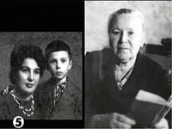

Slide 5

Навчання
1942 – 1946 рр. – школа у Бiïвцях ;
1946 – 1947 рр. – навчався в Єнькiвцях;
1947 – 1952 рр. – продовжив навчатися у Тарандинцях, закінчив школу із золотою медаллю;
1952 р. – ступив на факультет журналістики в Київського університету;
1957 р. – отримав диплом “літописця сучасності”

Slide 6
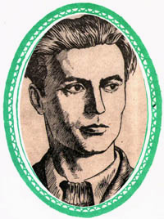

Працював у редакціях газет
"Черкаська правда" (1957 - 1960 рр.),
"Молодь Черкащини" (1960 - 1963 pp.),
"Робітнича газета«
1962 р. Василь Симоненко став членом СПУ та планував вступати до аспiрантури Iнституту лiтератури АН УРСР.

Slide 7
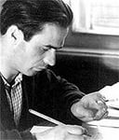
Мене ще кожен може розтоптати,
Принизити, грязюкою облить.
А що я можу дати у відплату,
Кому моє скавчання дошкулить?
Чи хватить в мене розуму і сили
Відповісти ударом на удар?
Хіба розтопить мармурові брили
Малого серця пристрасний пожар?
Хіба вогонь той висушить болото?
Хоч як би він завзято не горів -
Його заглушить темрява і сльота,
Його завіють подихи вітрів.
Над ним жорстоко кожен посміється,
Дотепи сиплючи нахабні і нудні…
Для кого ж це маленьке серце б'ється,
Кому воно присвячує пісні?

Slide 8


За життя поета вийшла лише одна збірка “Тиша і грім”. Сталося це у 1962 р.

Slide 9

Казка Василя Симоненка, що вийшла друком у 1963 році.

Slide 10
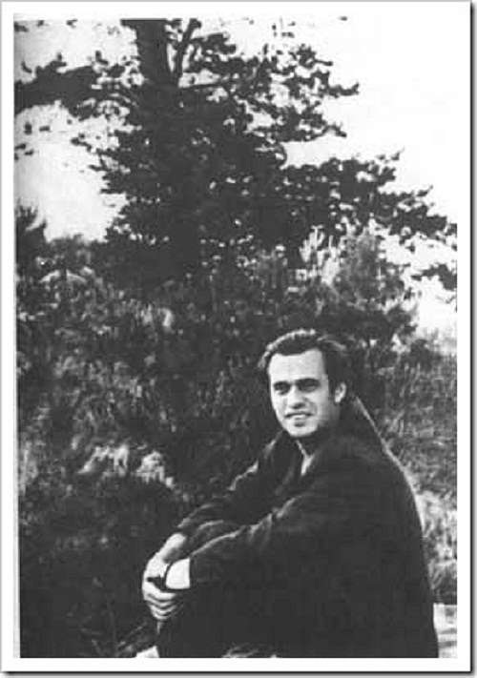
В.Симоненко автор:
громадської й патріотичної лірики,
гумористичних і сатиричних творів,
прозових творів казок для дітей,
щоденникових записів.
Поетові притаманна мова метафор, висока експресія вислову, органічне поєднання пафосу любові та гніву

Slide 11
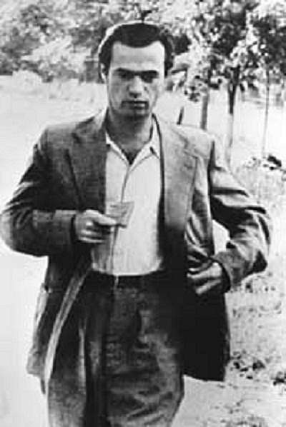
Наприкінці 1956 року Василь Симоненко разом із своїм однокурсником Станіславом Буряченком прибули на переддипломну практику в «Черкаську правду».
Коли через два роки створювали молодіжну газету «Молодь Черкащини», Симоненку запропонували перейти туди завідуючим відділом пропаганди.

Slide 12
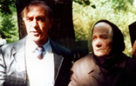
1958 р. в Черкаси приїхав батько. Василь привітав його, запросив переночувати, а вранці сказав: «А тепер, батьку, бувайте здорові. Ви пізно прийшли до мене. Я в дитинстві вас виглядав щодня...»
Стареньку матір забрав. Ганна Федорівна продала свою хату, переїхала до Черкас.

Slide 13
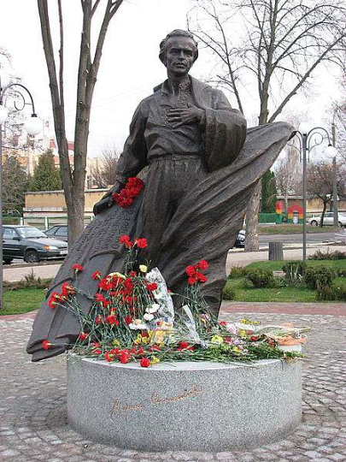
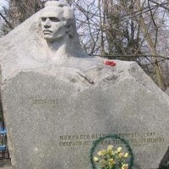
13-го грудня 1963р. поет помер у черкаськiй лiкарнi (за офiцiйною версiєю, вiд раку), похований у Черкасах.

Slide 14


Slide 15
